Slide 1
Web应用测试

Slide 2
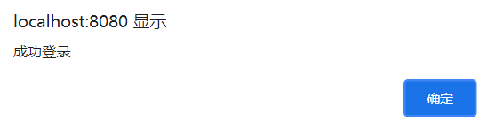
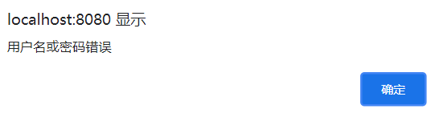
功能测试----用户登录测试
测试用例
（1）输入正确的用户名和正确的密码
（2）输入正确的用户名和错误的密码
（3）输入错误的用户名和正确的密码
（4）输入错误的用户名和错误的密码
（5）不输入用户名和密码（均为空格）
图1 用户名密码均正确
图2 用户名或密码错误

Slide 3
功能测试----用户登录测试
测试用例（续）
（6）只输入用户名，密码为空
（7）用户名为空，只输入密码
（8）输入正确的用户名和密码，但是不区分大小写
（9）用户名和密码包括特殊字符
（10）用户名和密码输入超长值
（11）已删除的用户名和密码
（12）登录时，当页面刷新或重新输入数据时，验证码是否更新

Slide 4
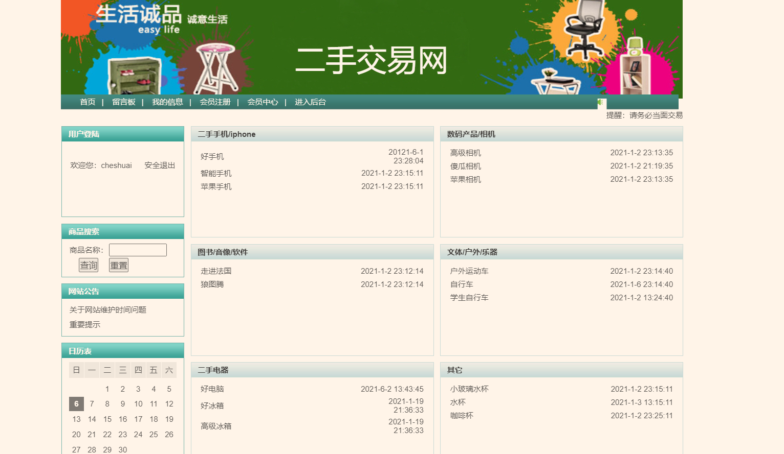
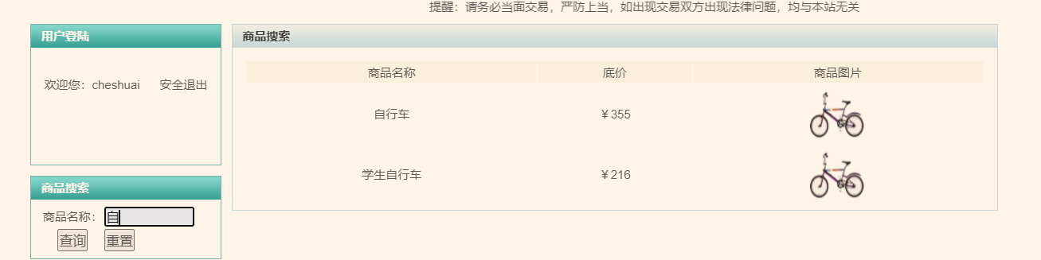
功能测试---搜索功能
测试用例
（1）如果支持模糊查询，搜索名称中任意一个字符是否能搜索到
（2）比较长的名称是否能查到
（3）输入系统中不存在的与之匹配的条件
图3 查询前界面
图4 模糊查询成功

Slide 5
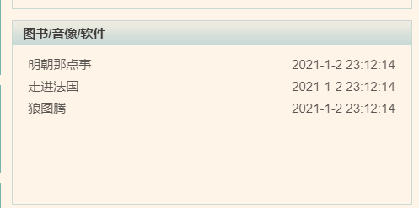
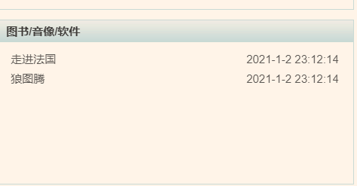
功能测试---删除功能
测试用例
（1）当只删除一条数据时，是否可以删除成功
（2）是否能连续删除多个产品
图5 删除图书前
图6 成功删除后

Slide 6
功能测试---删除功能
测试用例（续）
（3）删除一条数据后，是否可以添加相同的数据
（4）如系统支持批量删除，注意删除的信息是否正确
（5）如有全选，注意是否把所有的数据删除
（6）删除数据时，要注意相应查询页面的数据是否及时更新
（7）如删除的数据与其他业务数据关联，要注意其关联性（如删除部门信息时，部门下游员工，则应该给出提示）
（8）如果结果列表中没有记录或没有选择任何一条记录，点击删除按钮系统会报错。

Slide 7
安全性测试
测试用例
（1）SQL注入（比如登陆页面）
（2）XSS跨网站脚本攻击
（3）当使用了安全套接字时，还要测试加密是否正确，检查信息的完整性。

